Slide 1
응용 7_2_2 game
소프트웨어학과 2020975032 안지현

Slide 2
목차
코드 분석
코드 수정
시연영상
참고자료

Slide 3
2. 코드분석

Slide 4
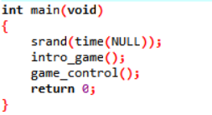
srand함수
srand 함수는 난수의 시드값을 설정하는 함수
난수 : 특정한 순서나 규칙을 갖지 않는 수(Random Number)
시드값:난수 발생기에 초기값으로 사용하는 상수
time 함수는 현재시각을 초로 환산된 값이 저장되는데, NULL값을 명시하면 현재 시각을 반환함

Slide 5

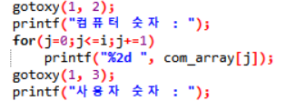

Gotoxy 함수
SetConsoleCursorPosition 함수를 통해 커서 이동
COORD : 커서의 위치를 저장하는 구조체
SetConsoleCursorPosition : 커서의 위치를 이동시키는 함수
GetStdHandle : 콘솔창 핸들

Slide 6
2. 수정코드

Slide 7
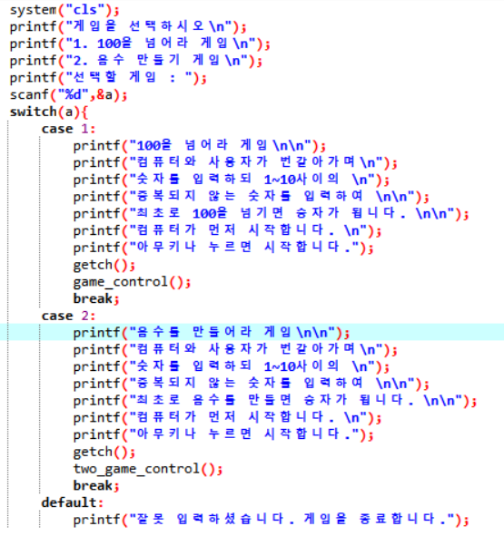

첫번째 수정
선택항목 추가
게임을 선택할수 있게 함

Slide 8
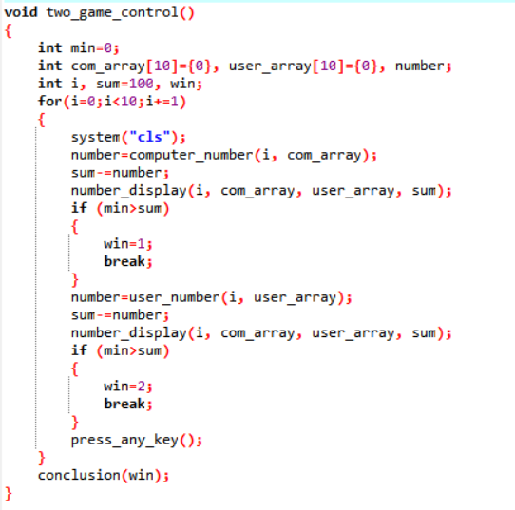
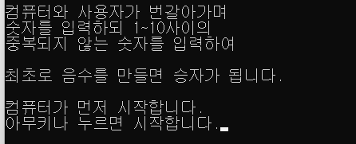
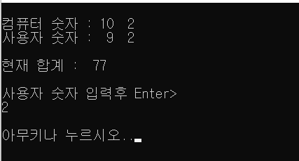
두번째 수정
게임변형 : 100에서 시작했을때 먼저 음수가 되면 이기도록 함

Slide 9
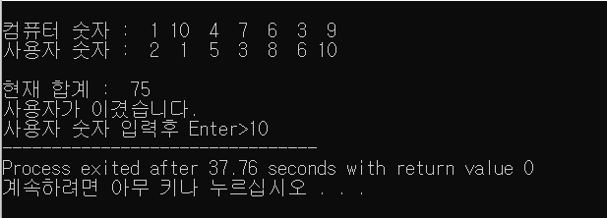
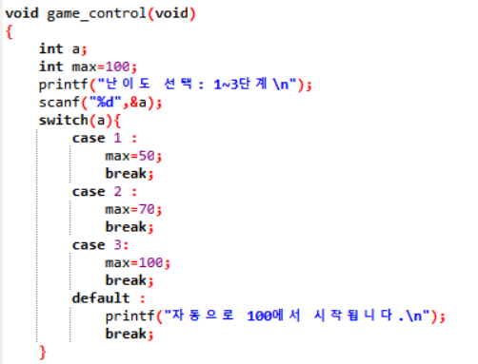
세번째 수정
난이도 선택
1~3 이외의 단계를 누를시 자동으로 100에서 시작됨

Slide 10
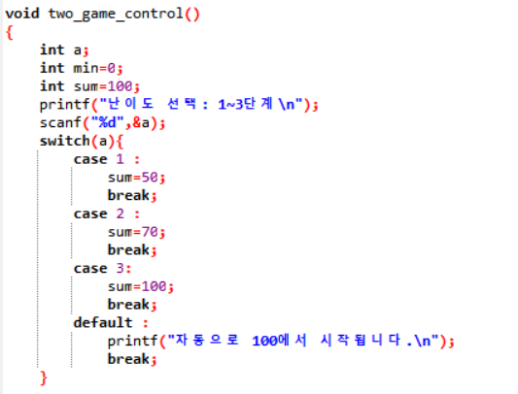
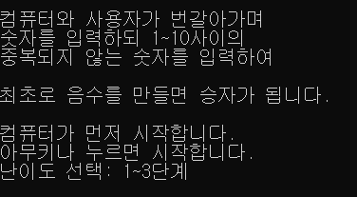
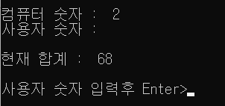
네번째 수정
난이도 조정
Sum의 값이 50,70,100이 되도록 수정

Slide 11
3. 시연영상

Slide 12
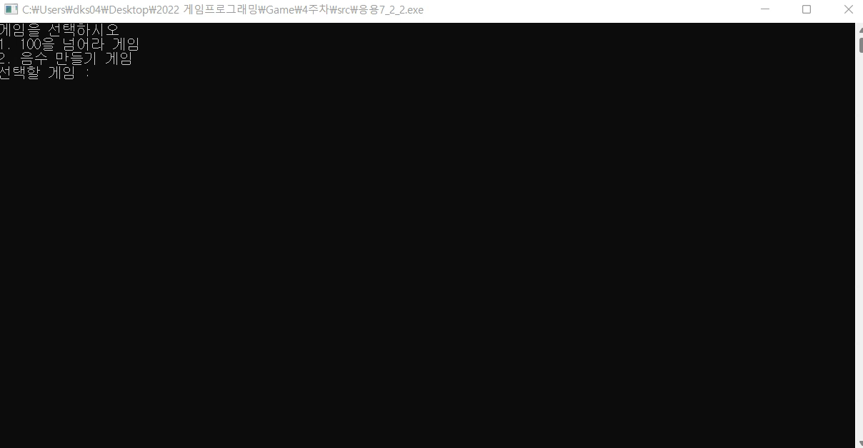
게임 시연영상

Slide 13
4. 출처

Slide 14
출처
Srand 함수 : [C/C++] 난수 생성 rand 함수에 대하.. : 네이버블로그 (naver.com)
Gotoxy 함수 : [C언어/C++] 원하는 좌표로 커서 이동하기 (SetConsoleCursorPosition) (tistory.com)

